Slide 1
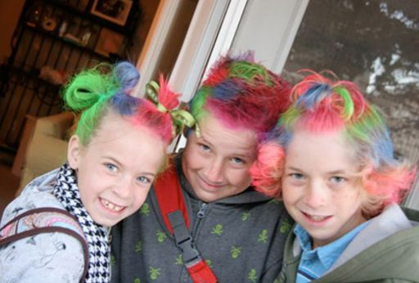
DILLUNS UN PENTINAT DIVERTIT

Slide 2
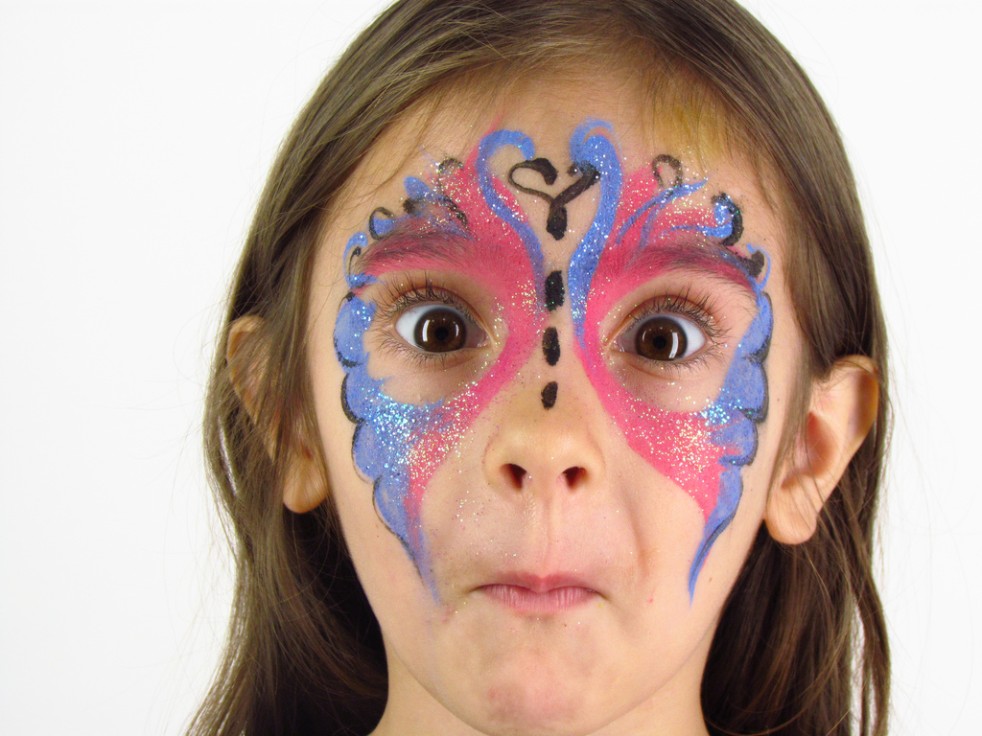
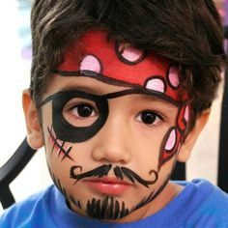
DIMARTS LA CARA PINTADA

Slide 3
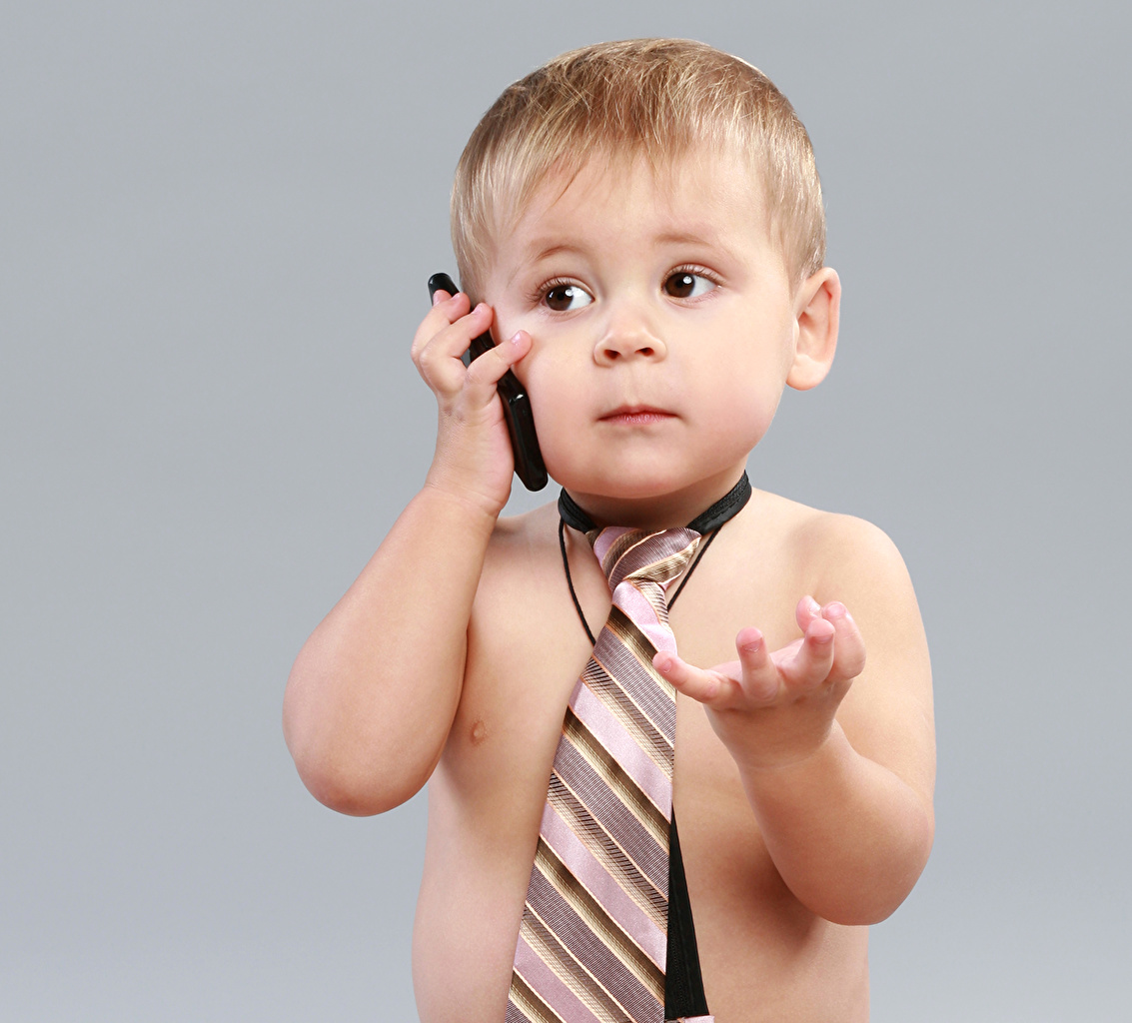
DIMECRES AMB LA CORBATA DEL PARE VINDRÀS

Slide 4
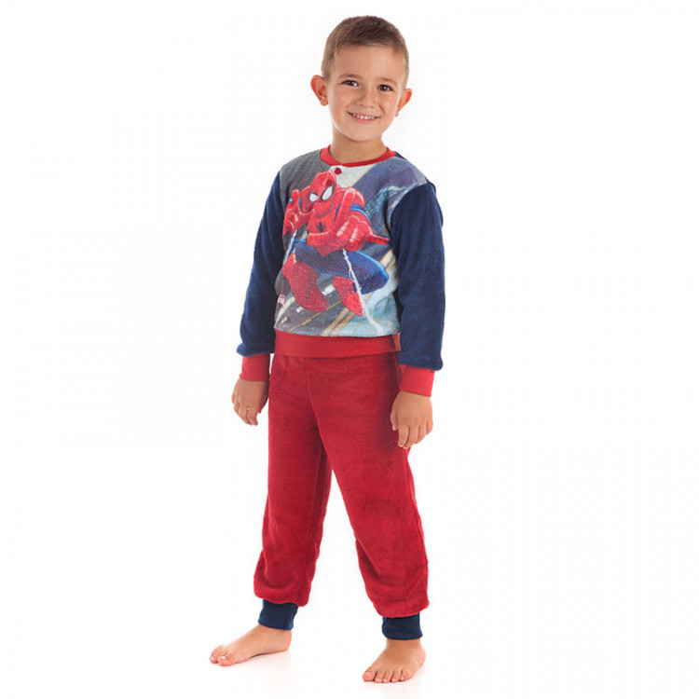
DIJOUS EL PIJAMA NO ET TREURÀS

Slide 5
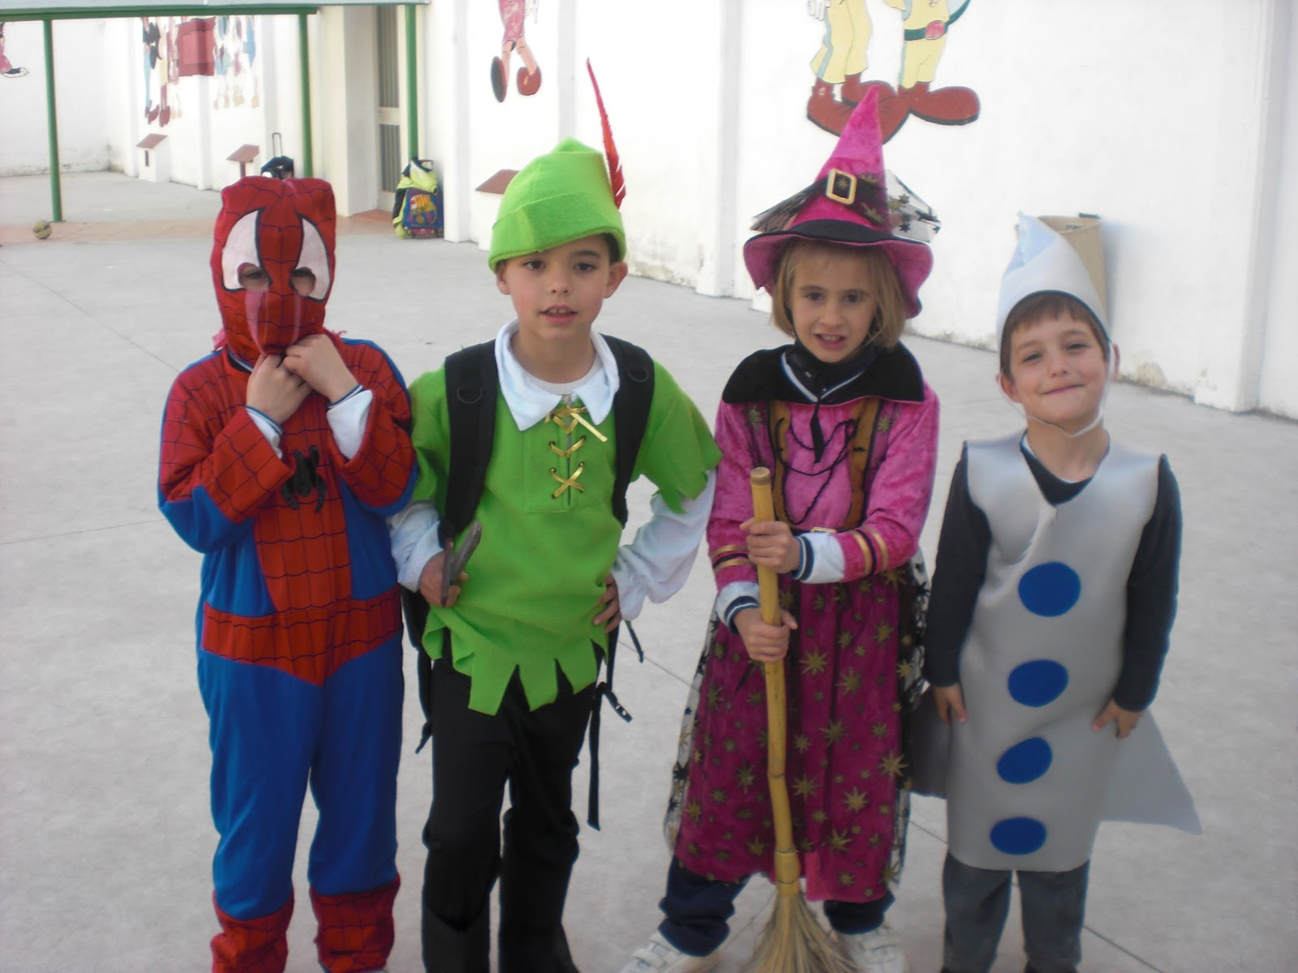
DIVENDRES DISFRESSAT DE LA RUA GAUDIRÀS

